Slide 1





PHÒNG GD & ĐT QUẬN LONG BIÊN
TRƯỜNG TIỂU HỌC PHÚC LỢI
MÔN: HOẠT ĐỘNG TRẢI NGHIỆM
PHÒNG TRÁNH BỊ BẮT CÓC

Slide 2



Yêu cầu cần đạt
- Tự phục vụ bằng cách chủ động ứng phó với một số tình huống bất ngờ trong cuộc sống.
- Kể được những việc cần làm để tự phục vụ bản thân.
- HS chủ động ứng phó với một số tình huống bất ngờ trong cuộc sống.

Slide 3
HĐ1 : Khởi động

Slide 4
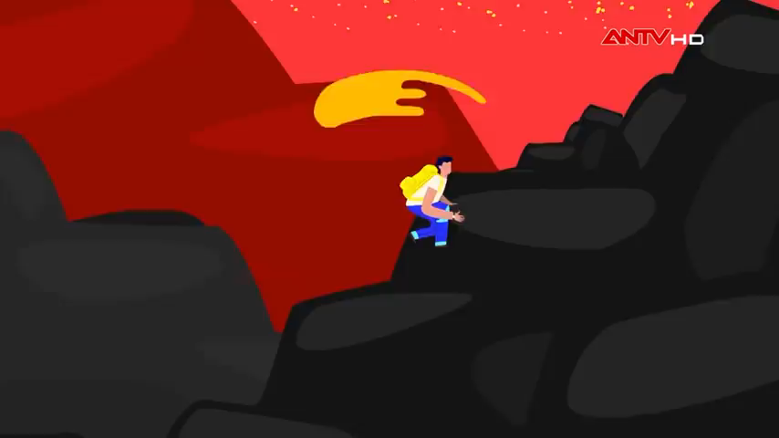
4 ĐIỀU EM CẦN BIẾT ĐỂ TRÁNH BỊ BẮT CÓC.

Slide 5

Tìm người tin tưởng như bảo vệ, các nhân viên ở nhà hàng lớn.
Tuyệt đối không tin tưởng người lạ.
Để tránh bị bắt cóc , em cần chú ý.
Khi phát hiện bị bắt cóc cần bình tĩnh và hét lớn có nhiều người xung quanh.
Thoát khỏi người có ý định xấu và tìm đến nơi đông người.

Slide 6

Nhận diện được các tình huống có nguy cơ bắt cóc, biết cảnh giác với người lạ để phòng tránh bị bắt cóc

Slide 7
HĐ2 : Khám phá
Giới thiệu về các đồ dùng cần thiết cho một chuyến đi.

Slide 8

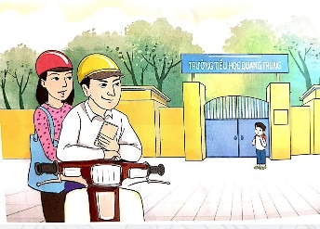
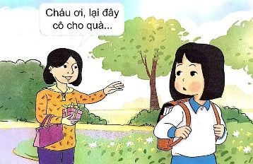
HĐ2. Xử lí tình huống có nguy cơ bắt cóc

Slide 9

THẢO LUẬN NHÓM 4
Nhóm 1 + 3 : Tình huống 2
Nhóm 2 + 4 : Tình huống 2

Slide 10
Nhóm 2 + 4 : Tình huống 1

Slide 11
Nhóm 1 + 3 : Tình huống 2

Slide 12




ĐÓNG VAI

Slide 13
Không đi theo người lạ, tránh xa người lạ;
Không nhận quà từ người lạ khi chưa được
phép của ông, bà, bố, mẹ, cô giáo

Slide 14
THẢO LUẬN NHÓM 4
Tả về người thân

Slide 15

Ông (bà) nội / ông (bà) ngoại của em có vẻ ngoài thế nào? (cao hay thấp, màu của mái tóc, quần áo bà hay mặc,…).

Slide 16

Giọng nói của bác / chú / dì có điều gì đặc biệt? (hắng giọng trước khi nói, giọng trầm hay giọng cao, …)

Slide 17


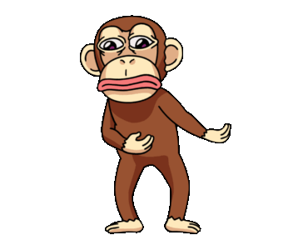
Giúp Khỉ Về Nhà

Slide 18
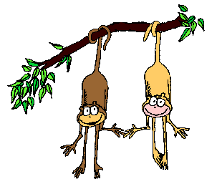
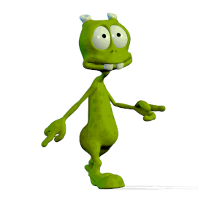



Đi Qua
Đi Qua
Đi Qua
Đi Qua

Slide 19


Khi em ở nhà một mình, bác hàng xóm rất than
muốn vào chơi, em có nên mở cửa không?
☹

Slide 20
Tháng nào cô cũng đến và bố mẹ luôn nhờ em ra gửi
tiền điện cho cô, cô gọi cửa em có mở cửa không?
Tại sao?
☺

Slide 21
Hôm nay bố mẹ đón muộn, cô bạn của mẹ muốn
đưa em về, em có đi cùng cô ấy không? Vì sao?
Đáp án

Slide 22

Để tránh bị bắt cóc. Em cần:
Sử dụng ngôn ngữ mạch lạc để trả lời các câu hỏi của họ.
- Nên thảo luận với bộ mẹ và nghĩ ra 1 câu nói độc đáo làm mật khẩu để cả nhà luôn nhận ra nhau.

Slide 23

Cam kết, hành động:
Để bảo vệ bản thân mình các con phải làm gì?

Slide 24

XIN CẢM ƠN !

